Slide 1
Onemocnění zrakové dráhy
Synek, S.
KOO

Slide 2
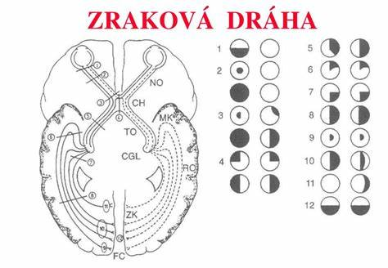
Anatomie zrakové dráhy a porucha zorného pole dle lokalizace
Intrabulbární část
Retrobulbární část (NO)
Chiasma (CH)
Tractus opticus (TO)
Corpus geniculatum laterale (CGL)
Radiatio optica (RO)

Slide 3
Vrozené anomálie
Colobom zrakového nervu
Hypoplasie zrakového nervu
Jamka terče zrakového nervu

Slide 4
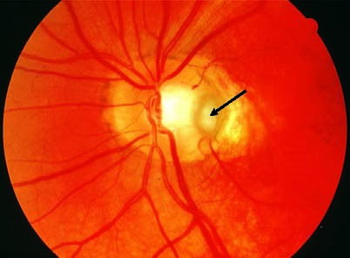
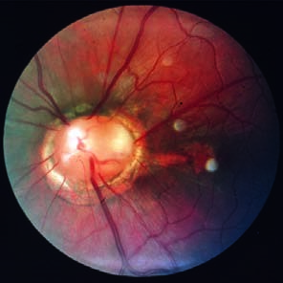
Jamka n. optici a kolobom
Optic nerve pits
Fig. 13.
17
These are
oval, grayish temporal
depressions in the
papillary tissue (arrow).
Optic disc coloboma
Fig. 13.
18
The optic disc is enlarged,
with a funnel-shaped depression with
whitish tissue and a peripapillary pig-
ment ring. The retinal vessels do not
branch from a central venous or arte-
rial trunk.

Slide 5
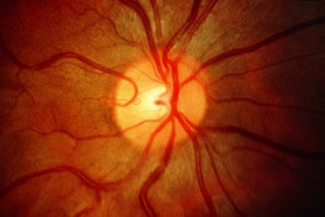
Normální nález na sítnici
Normal optic disc
Vein
Cilioretinal
vessel
Artery
Neuroretinal
Optic cup
rim
Fig. 13.
2
Typical signs of a normal pupil include a yellowish-orange neuroretinal
rim sharply set off from the retina.

Slide 6
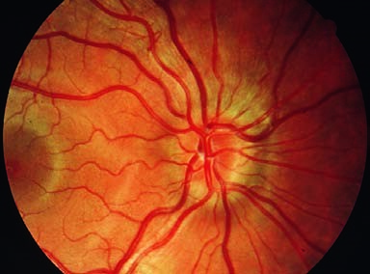
Pseudopapiledém u hypermetropie
Pseudopapilledema
Fig. 13.
6
Circular blur-
ring of the margin of the
optic disc, with absence
of the optic cup.

Slide 7
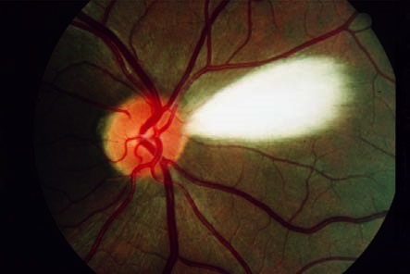
Myelinové obaly nervových vláken
Myelinated nerve fibers
Fig. 13.
7
As
they are myeli-
nated, the nerve
fibers appear
whitish and
striated and can
simulate seg-
mental blurring
of the margin.

Slide 8
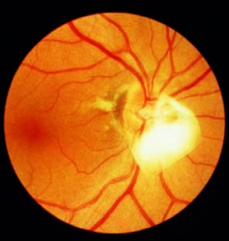
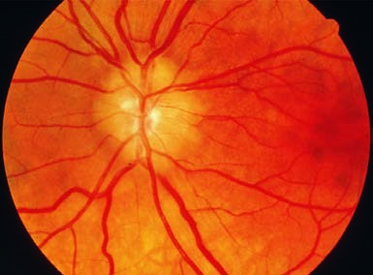
Jiné fyziologické nálezy na zrakovém nervu
Bergmeister’s papilla
Bergmeisterova papila-. Pozůstatek art. Hyaloidea
Drúzy zrakového nervu
Fig. 13.
8
Remnants of the hyaloid
artery, forming a veil-like epipapillary
membrane overlying the surface of
the optic disc, are seen on the nasal
side.
Optic disc drusen
Fig. 13.
9
The yellowish
lobular deposits (drusen)
make the optic disc ap-
pear elevated with
blurred margins and
without an optic cup.

Slide 9
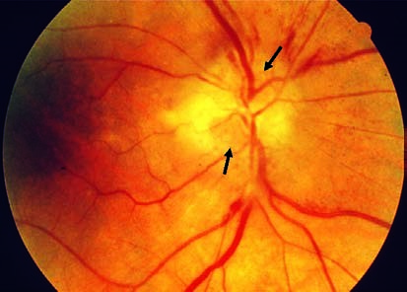
Ischemická neuropatie zrakového nervu
Arteriosklerotická (bezpříznaků)
Arteritická (teplota, vysoká sedimentace, zánětlivé postižení art. Temporalis
Anterior ischemic optic neuropathy (AION)
Fig. 13.
12
a
The su-
perior and inferior
segments of the mar-
gin of the optic disc
are obscured (arrows)
due to edema. This is
a typical morphologic
sign of AION.
Continue

Slide 10
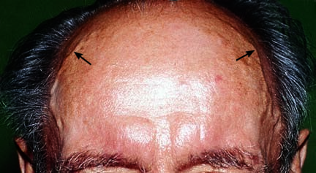
Temporalní arteritis
Fig. 13.
13
The
prominent tem-
poral arteries are
painful on palpa-
tion and have no
pulse.

Slide 11
Neuritis nervi optici
Centrální skotom
Bolesti při pohybu oka
Porucha zrakové ostrosti
Omezená přímá zornicová reakce
Etiologie: infekční choroby-Lues, Lymeská choroba, záněty dutin, autoimunitní choroby- Sclerosis multiplex, Crohnova choroba, lupus erythematosus, toxická- methylalkohol, olovo, chloramfenikol

Slide 12
Neuritis n. optici
Intraokulární –papilitis (vidíme překrvení zrakového nervu, otok)
Retrobulbární (nález na sítnici může být fyziologický)

Slide 13
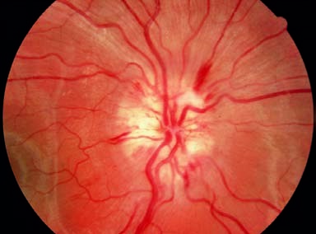
Papilitis
Papillitis
Fig. 13.
11
a, b
a
Papillitis in Lyme dis-
ease. The margin of the
optic disc is slightly ob-
scured by edema and hy-
peremia of the head of
the optic nerve. The optic
cup is obscured.
Continue

Slide 14
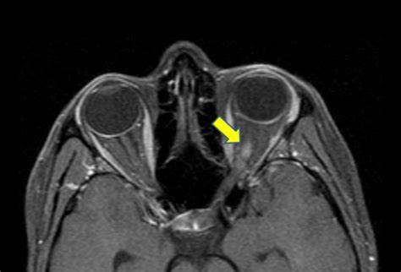
Retrobulbární neuritis

Slide 15
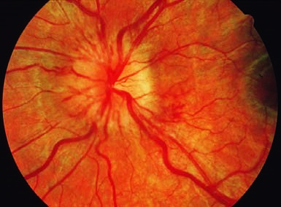
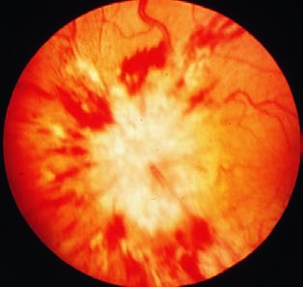
Edém zrakového nervu
Papilledema
Oboustranné
Zvýšení nitrolebečního tlaku
Příčina 60% nitrolební nádor, nitrolební krvácení, encephalitis, meningitis
Má časnou fázi, pokročilou a atrofickou
Fig. 13.
a
10
Early phase of papil-
ledema. The nasal margin
of the optic disc is par-
tially obscured. The optic
disc is hyperemic due to
dilatation of the capillar-
ies, and the optic cup is
still visible.
b
Acute stage. The optic
disc is increasingly ele-
vated and has a gray to
grayish-red color. Radial
hemorrhages around the
margin of the optic disc
and grayish-white exu-
dates are observed. The
optic disc can no longer
be clearly distinguished.
Continue

Slide 16
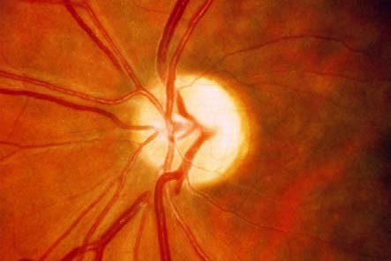
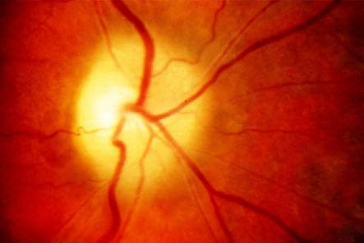
Atrofie zrakového nervu
Prostá
Sekundární s neostrými okraji
Glaukomová
Následná- u pigmentové degenerace sítnice, Leberova atrofie zrakového nervu
Primary atrophy of the optic nerve
Fig. 13.
14
The
optic disc is well
defined and pale.
The neuroretinal
rim is atrophied,
resulting in a flat-
tened optic disc.
Secondary atrophy of the optic nerve
Fig. 13.
15
The
optic disc is ele-
vated and pale
due to prolifera-
tion of astro-
cytes.

Slide 17
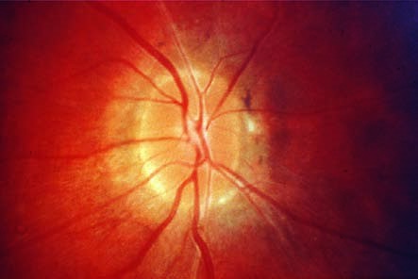
Následná atrofie u pigmentové degenerace sítnice – atrofie flava
Waxy pallor optic atrophy
Fig. 13.
16
Waxy
pallor optic atro-
phy is associated
with tapetoreti-
nal degeneration.

Slide 18
Nitrooční nádory zrakového nervu
Benigní
  Hemangiom
  Astrocytom
  Melanocytom

Slide 19
Retrobulbární nádory zrakového nervu
Gliom vychází z nervové tkáně
Meningeom- vychází z obalů
Postupné snižování zrakové ostrosti- atrofie zrakového nervu
Exophtalmus
Atrofie zrakového nervu

Slide 20
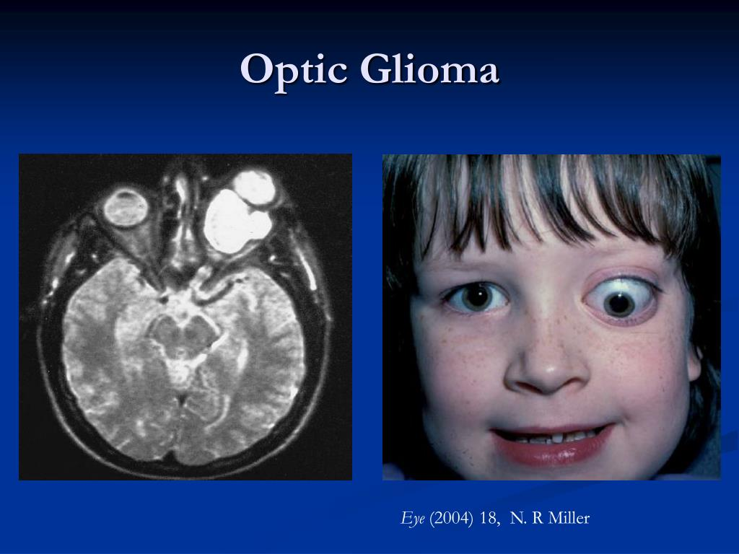

Slide 21
